Slide 1
ĐẠI CƯƠNG BỆNH LÝ DỊ ỨNG – MIỄN DỊCH
TRƯỜNG ĐẠI HỌC DUY TÂN Khoa Dược
Giảng viên hướng dẫn: ThS. BS. Nguyễn Phúc Học
Nhóm 10 - Lớp PTH 350 H:
Đỗ Thái Uyên Thao Nguyễn Thị Cẩm Hà
Nguyễn Thị Linh Thu Bùi Mỹ Duyên
Nguyễn Xuân Hiệp

Slide 2
NỘI DUNG
A
Khái niệm viêm phổi
B
Nguyên nhân gây viêm phổi
C
Phân loại về viêm phổi
D
Viêm phổi điển hình

Slide 3
A. VIÊM PHỔI
Định nghĩa
Nhiễm trùng nhu mô phổi
Tăng tiết dịch trong phế nang
Đông đặc nhu mô phổi
Phế nang
Túi
phế nang
Ống phế nang
Tổ chức liên kết và tiểu PQ tận
Viêm phế quản phổi
Theo TCYTTG:
Viêm phổi thuỳ
Viêm nhu mô phổi
Viêm phế quản
Áp xe phổi

Slide 4
B. NGUYÊN NHÂN VIÊM PHỔI
Viêm phổi do virus
Viêm phổi do vi khuẩn
Vi khuẩn điển hình:
- Streptococcus pneumoniae
- Hemophylus influenzae
- Staphylococus aureus
- Vi khuẩn Gram âm
- E.coli, Klebsiella, Pseudomonas, Proteus spp
- Vi khuẩn yếm khí tại miệng
Vi khuẩn không điển hình:
- Legionella SP .
- Mycoplasma pneumoniae
- Chlamydia pneumoniae, coxiella burnetii, chlamydia psittaci
Nhiễm trùng cơ hội, hiếm:
-Pneumocytis carinii
(trong AIDS)
-Aspergilus fumigatus
- Candida
- Influenza, Parainfluenza, virus hợp bào hô hấp, Adenovirus
- Ít gặp: virus sởi, Epstein-Barr, Herpes, Varicellazoster. Cytomegalovirus, Hantavirus
Viêm phổi mắc phải ở cộng đồng Viêm phổi mắc phải ở bệnh viện
Viêm phổi ở người suy giảm miễn dịch (nhiễm trùng cơ hội)

Slide 5
C. PHÂN LOẠI VỀ VIÊM PHỔI
I. PHÂN LOẠI THEO LÂM SÀNG
1. Viêm phổi mắc phải ở cộng đồng: xuất hiện bên ngoài bệnh viện, gồm:
2. Viêm phổi mắc phải ở bệnh viện.
Là viêm phổi xuất hiện sau khi nhập viện 48 giờ hoặc muộn hơn.
3. Viêm phổi ở người suy giảm miễn dịch.
Thiếu hụt globulin miễn dịch và bổ thể
Thiếu hụt bạch cầu
Suy giảm miễn dịch tế bào
Viêm phổi điển hình
Viêm phổi không điển hình
Là viêm phổi do vi khuẩn (Streptococcus pneumoniae, Streptococcus pyogenes,…)
Viêm phổi thùy do phế cầu khuẩn (S. pneumoniae ).
Viêm phổi do liên cầu khuẩn
Do các vi khuẩn không điển hình: Mycoplasma, Chlamydia, Legionella,… hoặc do virus.

Slide 6
C. PHÂN LOẠI VỀ VIÊM PHỔI
PHÂN LOẠI THEO DIỄN BIẾN
Viêm phổi cấp tính.
Viêm phổi bán cấp tính.
Viêm phổi mạn tính.
PHÂN LOẠI THEO HÌNH ẢNH Xquang LỒNG NGỰC
Viêm phổi thùy.
Viêm phế quản- phổi
Viêm phổi kẽ.
Áp xe phổi.
PHÂN LOẠI THEO CĂN NGUYÊN VI SINH
Viêm phổi do vi khuẩn.
Viêm phổi do vi khuẩn không điển hình.
Viêm phổi do virus.
V. PHÂN LOẠI DỰA TRÊN TỔN THƯƠNG GIẢI PHẪU BỆNH
Viêm phổi thùy- tổn thương đồng nhất ở một thùy( 3 giai đoạn: xung huyết- can hóa đỏ- can hóa xám ).
Phế quản phế viêm- tổn thương rải rác cả 2 phổi.
Viêm phổi nhiễm trùng- là quá trình viêm và đông đặc của nhu mô phổi do nhiễm trùng.
Viêm phổi không nhiễm trùng- do các tác nhân khác gây tổn thương ở thành phế nang.

Slide 7
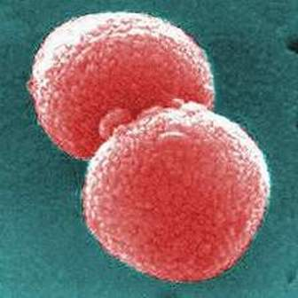
D. VIÊM PHỔI ĐIỂN HÌNH
I. VIÊM PHỔI THÙY DO PHẾ CẦU KHUẨN:
1. Vi khuẩn học:
- Vi khuẩn gram dương
- Có vỏ bọc
- Phân lập được ở người khoẻ mạnh
- Gặp chủ yếu ở trẻ trước tuổi đi học, vào mùa Xuân
- Typ huyết thanh gây bệnh: 1, 3, 4, 6, 7, 8, 9,12, 14, 19 và 23.

Slide 8
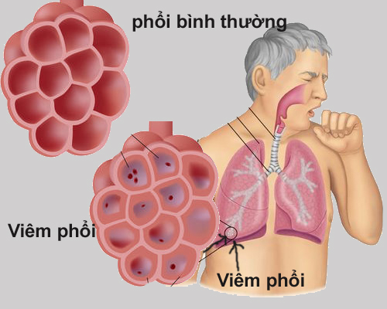
D. VIÊM PHỔI ĐIỂN HÌNH
2. Sinh Lý Bệnh :
- Thường suy giảm cơ chế bảo vệ đường thở tạm thời hoặc mạn tính.
- Chủ yếu xảy ra ở một thuỳ.
- Tổn thương nhiều thuỳ →phế cầu
theo dịch viêm lan đến thuỳ phổi khác theo đường phế quản.
- Viêm có thể lan trực tiếp đến màng phổi, màng tim gây mủ màng phổi, màng ngoài tim.
- Kháng thể đặc hiệu xuất hiện 5 -10 ngày → gây nên cơn "bệnh biến"

Slide 9
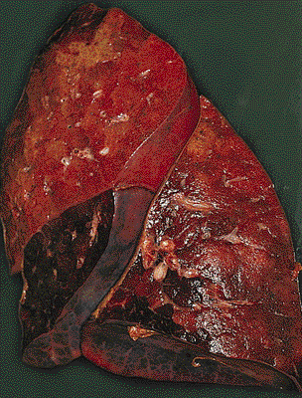
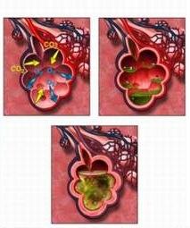
D. VIÊM PHỔI ĐIỂN HÌNH
3. Giải phẫu bệnh lý :
Đại thể:
+ Tổn thương thường chiếm cả một thùy phổi.
+ phần phổi còn lại hoàn toàn bình thường.
b. Vi thể:
+ Giai đoạn xung huyết (ngày đầu tiên)
+ Giai đoạn “can hoá đỏ” (ngày thứ 2, 3)
+ Giai đoạn "can hoá xám" (ngày thứ 4, 5)

Slide 10
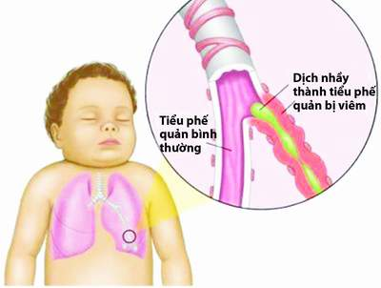
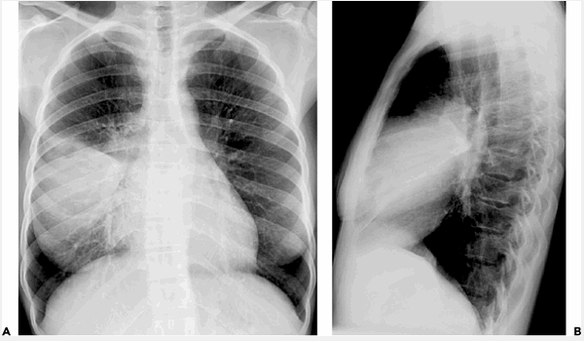
D. VIÊM PHỔI ĐIỂN HÌNH
4. Lâm Sàng :
- Bệnh xuất hiện đột ngột sau cảm lạnh, viêm đường hô hấp trên, có cơn rét run dữ dội.
- Sốt cao 390 - 410C, thở nhanh, mạch nhanh, ho khan,đau ngực, buồn nôn.
- Cao điểm vào ngày thứ hai, rất mệt, ho khạc đờm mầu rỉ sắt, Herpes môi, thở nhanh nông, vã mồ hôi.
- Cử động lồng ngực bên tổn thương giảm.
5. Cận Lâm Sàng :
- Xquang phổi: một đám mờ chiếm cả thùy phổi, có phế quản hơi.
- Máu ngoại vi: bạch cầu tăng cao, N
tăng, chuyển trái. Máu lắng tăng.
- Nhuộm gram đờm: thấy cầu khuẩn
gram dương đứng thành cặp.

Slide 11
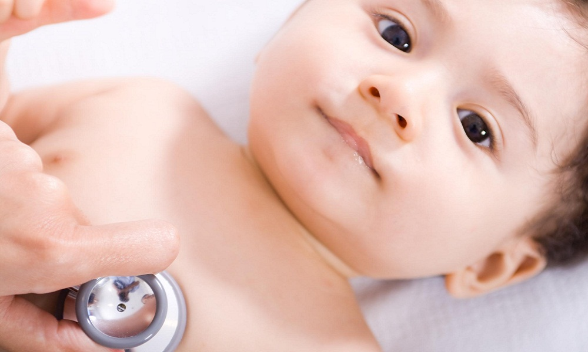
D. VIÊM PHỔI ĐIỂN HÌNH
6. Điều Trị :
+ Chống nhiễm khuẩn:
dùng kháng sinh: PENIXILIN, ampixilin, tetraxiclin, cefazolin, nhóm macrolid, clindamyxin
+ Chống suy hô hấp: cho thở oxy, trợ tim mạch
+ Điều trị triệu chứng: dùng paracetamol hạ nhiệt, nếu kích thích, co giật có thể dùng thuốc an thần.
+ Nâng cao thể trạng: bổ xung đủ nước, điện giải: truyền dịch các loại.

Slide 12
II. PHẾ QUẢN PHẾ VIÊM (do Liên cầu, Bronchopneumonia)
D. VIÊM PHỔI ĐIỂN HÌNH
1. Vi khuẩn học:
Do liên cầu sinh mủ (Streptococcus pyogenes) (còn gọi là viêm phổi đốm)
2. Lâm sàng:
+Khởi phát : sốt => khó thở, ho đờm, đau ngực => suy hô hấp cấp => mê sảng
+Khám phổi : ran ngáy, ran ẩm, ran nổ ở 2 phổi, tập trung ở vùng gian sống bả.
+Xét nghiệm máu : bạch cầu trung tính tăng cao, lắng máu tăng

Slide 13
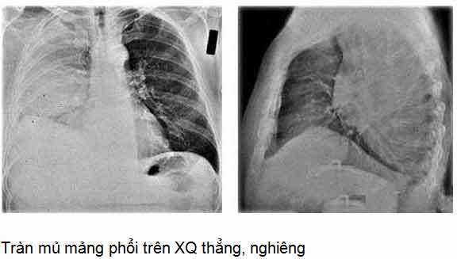
3. X-quang: phim phổi có các đám mờ qui tụ đối xứng hai bên rốn phổi tiến triễn theo từng ngày. 4. Biến chứng: Nếu không điều trị hay điều trị chậm bệnh => suy hô hấp nặng, nhiễm trùng huyết, mủ màng phổi, toàn trạng suy sụp và có thể tử vong.

Slide 14
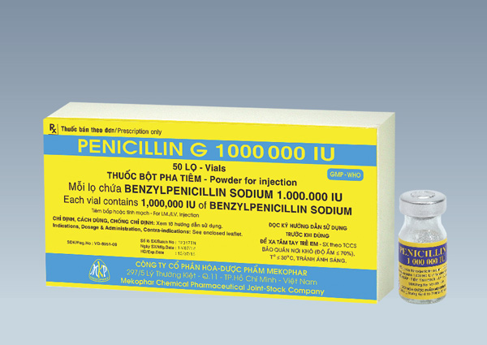
5. Điều trị: - Điều trị hỗ trợ: +Nghỉ ngơi tại giường +Ăn đồ dễ tiêu, đảm bảo đủ calo, thêm đạm và vitamin nhóm B,C +Bù nước và điện giải vì sốt cao, ăn uống kém, nôn, đi chảy...
D. VIÊM PHỔI ĐIỂN HÌNH
Phòng bệnh
- Điều trị triệu chứng: Thuốc trợ tim mạch, dãn phế quản, thở oxy, chống suy hô hấp (dùng Corticoid kết hợp)
- Điều trị nguyên nhân (chính) : Liên cầu nhạy cảm với penicilin => penicillin G với liều 6 - 8 triệu đơn vị/ngày, tiêm tĩnh mạch 4 - 6 giờ/lần.
- Nâng cao thể trạng, giữ ấm trong mùa lạnh
- Môi trường trong sạch, không hút thuốc lá. - Vaccin và thuốc chống loại virus
- Phòng ngừa và điều trị sớm, tận gốc nhiễm trùng đường hô hấp, các đợt cấp của bệnh phổi mạn tính, tránh lây lan.

Slide 15
CẢM ƠN THẦY VÀ CÁC BẠN ĐÃ LẮNG NGHE

